Slide 1
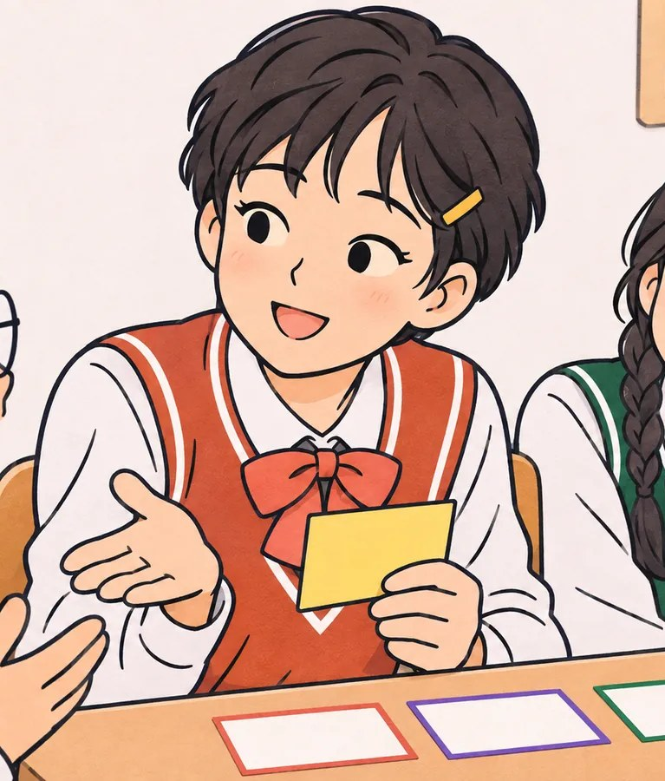
대인관계
중1 · 타인의 관점 이해하기
관점의 다양성 인식하기
같은 일을 보고도 왜 사람마다 전혀 다르게 말할까?
[9사회정서02-02] · 45분

Slide 2
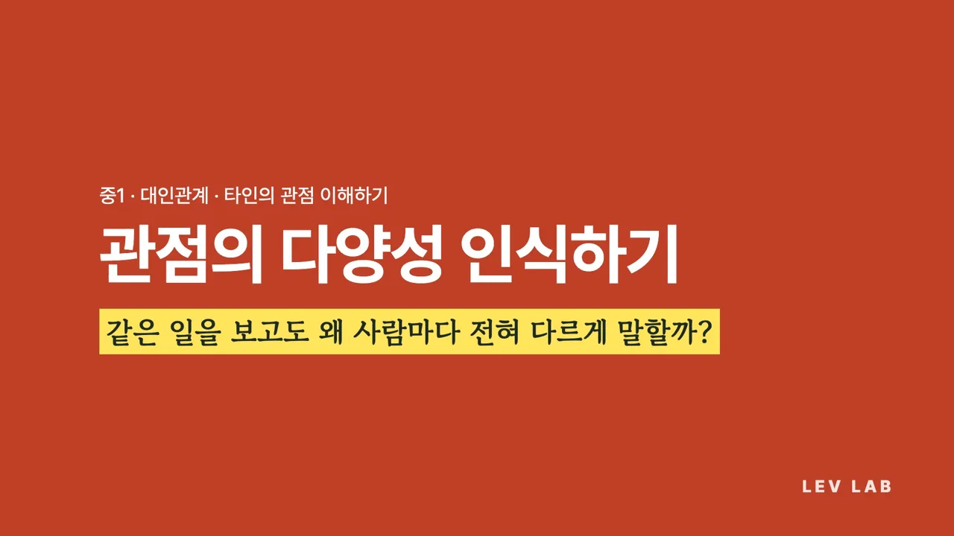
중1 · 대인관계 · 관점의 다양성 인식하기
2 / 15
영상을 누르면 재생돼요 · 소리를 켜 주세요
Notes:
21초. 소리를 켜고 틀어 주세요. 끝나면 ‘무엇이 보이나요?’로 바로 넘어갑니다.

Slide 3
중1 · 대인관계 · 관점의 다양성 인식하기
오늘의 질문
같은 일을 보고도 왜 사람마다 전혀 다르게 말할까?
3 / 15
Notes:
칠판에 그대로 적어 두고 수업 끝에 다시 돌아옵니다.

Slide 4
중1 · 대인관계 · 관점의 다양성 인식하기
이 시간이 끝나면
1
같은 일도 사람마다 다르게 볼 수 있다는 걸 설명할 수 있어요.
2
관점이 달라지는 이유 세 가지(경험·감정·정보)를 말할 수 있어요.
3
다른 사람의 관점을 하나 이상 내 말로 바꿔 말할 수 있어요.
4 / 15

Slide 5
중1 · 대인관계 · 관점의 다양성 인식하기
오늘의 여정 45분
도입
5분
이해하기
10분
연습하기
15분
적용하기
10분
정리
5분
같은 그림, 다른 이름
이 이야기의 주인공은?
세 사람의 눈으로 다시 쓰기
‘틀림 말’을 ‘다름 말’로
오늘의 한 문장
5 / 15

Slide 6
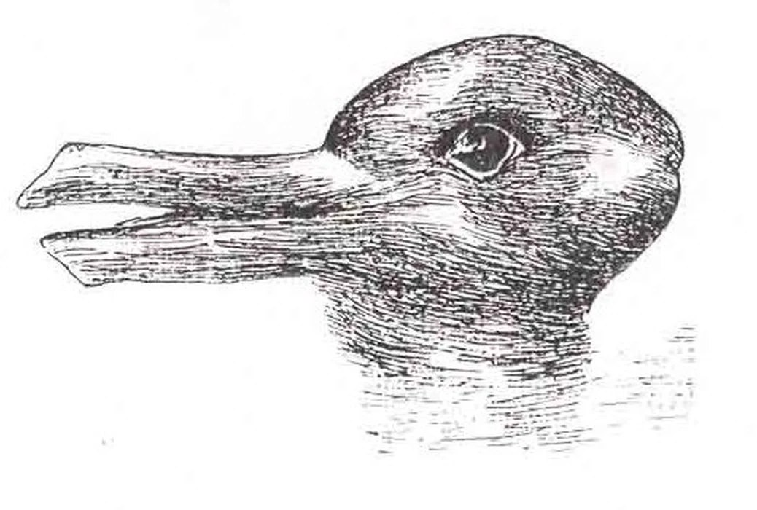
중1 · 대인관계 · 관점의 다양성 인식하기
도입 5분
무엇이 보이나요?
· 먼저 떠오른 것에 손을 들어요. 오리? 토끼?
· 둘 다 보이는 순간, 손뼉 한 번!
생각해 봐요
“처음에 무엇이 먼저 보였나요?”
작자 미상, 1892년 독일 잡지 『Fliegende Blätter』 · 퍼블릭 도메인
6 / 15
Notes:
둘 다 정답입니다. 늦게 본 친구를 놀리지 않게 미리 말해 주세요.
발문: 처음에 무엇이 먼저 보였나요?
시간: 2분
그림 출처: 작자 미상, 1892년 독일 잡지 『Fliegende Blätter』 · 퍼블릭 도메인

Slide 7
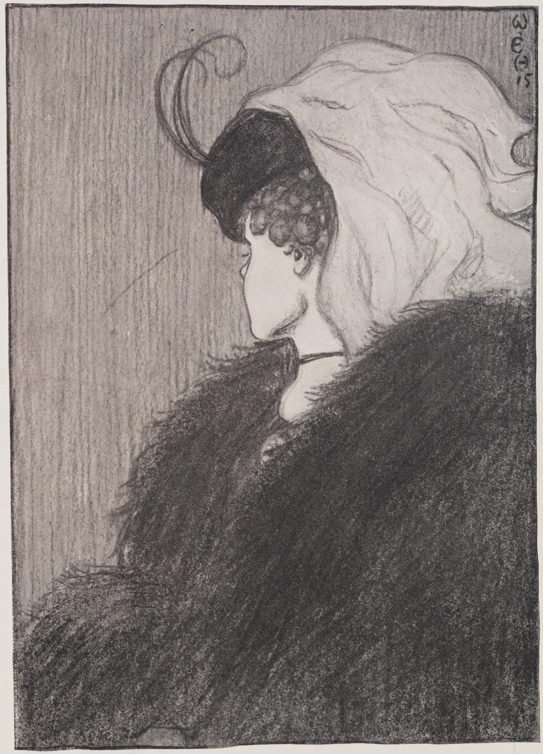
중1 · 대인관계 · 관점의 다양성 인식하기
도입 5분
이번엔 누가 보이나요?
· 젊은 사람? 나이 든 사람?
· 옆 친구에게 어디를 보면 되는지 손가락으로 알려 줘요.
생각해 봐요
“다른 모습이 보였을 때 어떤 느낌이었나요?”
“친구가 다른 걸 봤다는 게 이상했나요?”
W. E. Hill, 1915년 『Puck』 · 퍼블릭 도메인
7 / 15
Notes:
‘같은 그림인데 왜 다르게 봤을까?’로 이해하기 단계에 넘어갑니다.
발문: 다른 모습이 보였을 때 어떤 느낌이었나요? / 친구가 다른 걸 봤다는 게 이상했나요?
시간: 3분
그림 출처: W. E. Hill, 1915년 『Puck』 · 퍼블릭 도메인

Slide 8
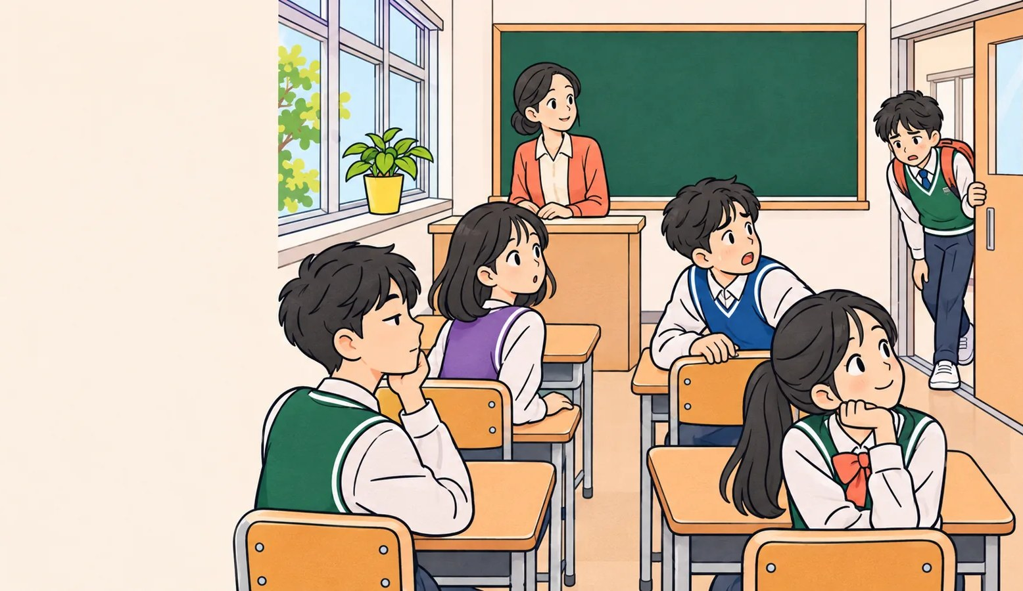
중1 · 대인관계 · 관점의 다양성 인식하기
이해하기 10분
이 이야기의 주인공은 누구일까?
민준이가 1교시 수업에 10분 늦게 교실 문을 열고 들어왔어요.
민준이
담임 선생님
민준이 엄마
민준이 단짝
· 이 이야기가 누구의 이야기로 들리나요? 하나만 골라요.
· 정답은 없어요. 결과는 몇 명이 골랐는지만 봐요.
8 / 15
Notes:
카훗 설문(Survey) 모드로 해도 좋고, 손 들기로 해도 됩니다. 1등은 말하지 않습니다. 이야기 두 개를 더 해도 좋아요: 모둠 과제를 혼자 다 한 친구, 단톡방에서 내 말에만 답이 없을 때.
시간: 5분

Slide 9
중1 · 대인관계 · 관점의 다양성 인식하기
이해하기 10분
같은 장면인데 왜 다르게 볼까?
경험
전에 겪은 일이 지금 장면을 읽는 안경이 돼요.
지각해서 혼난 적이 있다면, 민준이 마음이 먼저 보여요.
감정
지금 기분이 같은 장면도 다르게 보이게 해요.
아침에 짜증이 났던 선생님 눈에는 더 크게 보일 수 있어요.
정보
내가 아는 것과 모르는 것이 달라요.
단짝은 민준이가 아침에 동생을 데려다준 걸 알아요.
생각해 봐요
“같은 이야기인데 왜 투표가 갈렸을까요?”
“주인공을 누구로 보느냐가 왜 중요할까요?”
9 / 15
Notes:
학생들이 투표 이유를 말하면 세 칸 중 어디에 들어가는지 함께 분류해 봅니다.
발문: 같은 이야기인데 왜 투표가 갈렸을까요? / 주인공을 누구로 보느냐가 왜 중요할까요?
시간: 5분

Slide 10
중1 · 대인관계 · 관점의 다양성 인식하기
연습하기 15분
세 사람의 눈으로 다시 쓰기
1. 모둠(4명)이 이야기 카드 한 장을 골라요.
2. 종이를 세 칸으로 나눠요: A의 눈 · B의 눈 · 지켜본 사람의 눈
3. 칸마다 적어요: 한 말 · 느낀 감정 · 속으로 한 생각
4. 10분 쓰고, 5분 동안 다른 모둠과 비교해요.
A의 눈
한 말 · 느낀 감정 · 속생각
B의 눈
한 말 · 느낀 감정 · 속생각
지켜본 사람의 눈
한 말 · 느낀 감정 · 속생각
레브랩 앱으로 해도 돼요
관점의 방 https://cleveranawim-source.github.io/perspective-room
10 / 15
Notes:
종이나 화이트보드로 하거나, 레브랩 ‘관점의 방’으로 합니다(로그인·전송 없음). 비난하는 말은 쓰지 않고, 반 친구 등 실제 인물을 이야기에 넣지 않습니다.
시간: 15분

Slide 11
중1 · 대인관계 · 관점의 다양성 인식하기
연습하기 15분
비교해 봐요
“세 관점에서 ‘사실’은 어디까지 같나요?”
“‘감정’ 칸에서 가장 크게 달라진 건 무엇인가요?”
“지켜본 사람은 정말 중립일까요?”
“내가 가장 공감한 관점과 그 이유는?”
11 / 15
Notes:
‘이해가 안 되는 관점이 있었나요?’도 물어보세요. 이해가 안 되는 것도 솔직한 답입니다.
발문: 세 관점에서 ‘사실’은 어디까지 같나요? / ‘감정’ 칸에서 가장 크게 달라진 건 무엇인가요? / 지켜본 사람은 정말 중립일까요? / 내가 가장 공감한 관점과 그 이유는?

Slide 12
중1 · 대인관계 · 관점의 다양성 인식하기
적용하기 10분
‘틀림 말’을 ‘다름 말’로
틀림 말
다름 말
너 왜 그래?
너는 그렇게 느꼈구나.
그건 아니지.
나는 이렇게 봤어.
말이 돼?
어떻게 그렇게 생각하게 됐어?
· 모둠에서 다섯 쌍을 더 만들어요.
· 실제로 입에서 나올 만한 말로 써요.
12 / 15
Notes:
활동지 두 칸을 씁니다. 학생이 바로 따라 할 수 있는 짧은 문장으로 다듬어 주세요.
발문: ‘틀림 말’들의 공통점은 무엇일까요? / ‘다름 말’로 바꾸면 무엇이 달라지나요? / 실제로 쓰기 어려운 이유는?
시간: 10분

Slide 13
중1 · 대인관계 · 관점의 다양성 인식하기
정리 5분
오늘의 한 문장
오늘부터 나는 ‘__________’라는 말 대신 ‘__________’라고 하겠다.
· 포스트잇에 써서 칠판에 붙여요.
생각해 봐요
“어디서 가장 먼저 써 볼 수 있을까요?”
13 / 15
Notes:
다음 주에 ‘써 봤는지’ 짧게 확인한다고 예고합니다.
발문: 어디서 가장 먼저 써 볼 수 있을까요?
시간: 3분

Slide 14
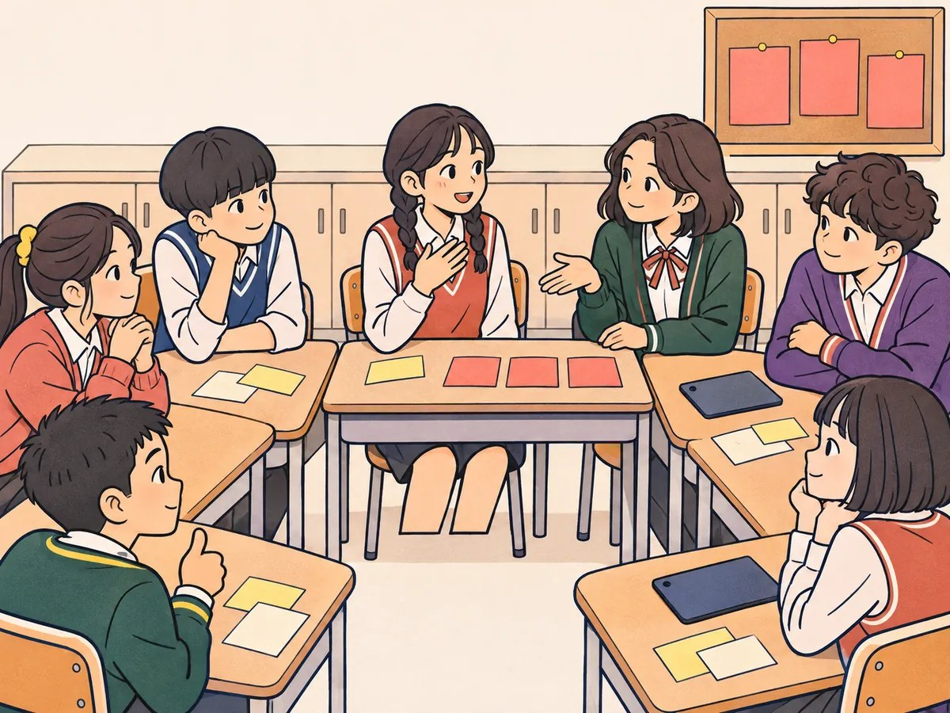
중1 · 대인관계 · 관점의 다양성 인식하기
정리
다음 시간
대인관계 · 공감하기 · [9사회정서02-01]
공감의 힘 - 감정 알아차리기
친구의 말 뒤에 있는 감정을 어떻게 알아차릴 수 있을까?
14 / 15

Slide 15
다름은 틀림이 아니에요. 다름은 세상이 더 넓다는 증거예요.
오늘 수업에 함께해 주어 고마워요
Lev Lab 레브랩 · www.levlab.co.kr

